Slide 1
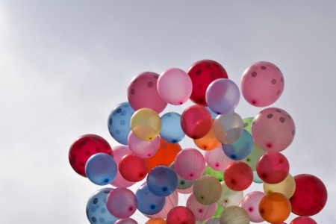
স্বাগতম

Slide 2
শিক্ষক পরিচিতি
রোকেয়া খাতুন
সহকারী শিক্ষিকা
শংকরপাশা সপ্রাবি
অভয়নগর, যশোর।

Slide 3
পাঠ পরিচিতি
শ্রেণি- প্রথম
বিষয়- প্রাথমিক গণিত
সময় - ৪৫মিনিট
তাং- ০২/০৩/২০২০
পাঠ শিরোনাম – বিয়োগের ধারণা (১ থেকে ১০)
পাঠ্যাংশ- ৮.১ বিয়োগ (৩৯ পৃষ্ঠা)

Slide 4
শিখনফল
১০.১.১ একগুচ্ছ উপকরণ থেকে কয়েকটি উপকরণ বাদ দিলে কয়টি থাকে তা বলতে পারবে।
১০.১.২ একগুচ্ছ উপকরণ থেকে কয়েকটি উপকরণ বাদ দিলে কয়টি থাকে তা সংখ্যায় বলতে ও লিখতে পারবে।

Slide 5
এসো আমরা ছবি দেখি

Slide 6
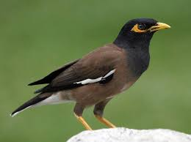
৪টি পাখি আছে।

Slide 7
২টি পাখি সরিয়ে নেওয়া হল।
কয়টি পাখি অবশিষ্ট থাকল?
হ্যাঁ, পাখি সরিয়ে নিলে পাখির সংখ্যা কমে যায়।
এই কমে যাওয়াকে বিয়োগ বলে
তাহলে ২টি পাখি অবশিষ্ট থাকল।

Slide 8
বিয়োগের ধারণা
৮.১ বিয়োগ (১ থেকে ১০) ৩৯পৃষ্ঠা

Slide 9
বাস্তব পর্যায়
কলম,পেনসিল,ফুলওফলের সাহায্যে শিক্ষার্থীদের আমি বিয়োগের ধারণা দিব।

Slide 10
অর্ধবাস্তব পর্যায়
এসো আমরা আরও কিছু ছবিদেখি

Slide 11
৫ টি গোলাপ ফুল আছে।

Slide 12
২টি গোলাপ ফুল বাদ দেওয়া হল।
কয়টি গোলাপ ফুল অবশিষ্ট থাকল?

Slide 13
হ্যাঁ, গোলাপ ফুল বাদ দিলে গোলাপ ফুলের সংখ্যা কমে যায়।
এই কমে যাওয়াকে বিয়োগ বলে।
তাহলে ৩টি গোলাপ ফুল অবশিষ্ট থাকল।

Slide 14
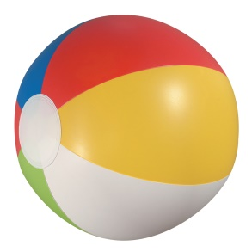
৭টি বল আছে।

Slide 15
সেখান থেকে ৩টি বল রেখে দিলাম।
আর কয়টি বল অবশিষ্ট থাকল?
৪টি বল অবশিষ্ট থাকল?

Slide 16
হ্যাঁ, বল রেখে দিলে বলের সংখ্যা কমে যায়।
এই কমে যাওয়াকে বিয়োগ বলে।
তাহলে ৪টি বল অবশিষ্ট থাকল?

Slide 17
একটি মেয়ের কাছে ৫টি বেলুন ছিল। সেখান থেকে ২টি বেলুন বাতাসে উড়ে গেল।
তাঁর কাছে আর কতটি বেলুন রইল?
তাঁর কাছে আর ৩টি বেলুন রইল।

Slide 18
এসো আমরা বই এর ৩৯ পৃষ্টার ৮.১ এর বিয়োগের ধারণা দেখি

Slide 20
বস্তুনিরপেক্ষপর্যায়
বোর্ড ব্যবহার করে শিক্ষার্থীদের বিয়োগের ধারণা দিব

Slide 21
দলীয় কাজ
দল নং-১
দল নং-২
দল নং-৩
দল নং-৪

Slide 22
একটি মেয়ের কাছে ৫টি বেলুন ছিল। সেখান থেকে ২টি বেলুন বাতাসে উড়ে গেল। তাঁর কাছে আর কতটি বেলুন রইল?

Slide 23
মূল্যায়ন
১.বেলুন ছিল কতটি?
বেলুন ছিল৫টি।
১।বেলুন উড়েগেল কতটি?
বেলুন উড়ে গেল২টি।
১।বেলুন অবশিষ্ট রইল কতটি?
অবশিষ্ট রইল ৩টি।

Slide 24
বাড়ির কাজ
৮.১ এর বিয়োগের ৩৯ পৃষ্ঠার সমস্যাটি দেখে আসবে।

Slide 25
ধন্যবাদ

